Slide 1
Subword Parallelism

Slide 2
Subword parallelism
Subword parallelism. Capacidad de las CPUs modernas de operar sobre datos empacados en un registro.
También se le conoce como SWAR (SIMD within a register).
En 1999, la extensión SSE (Streaming SIMD Extensions) agregó 70 instrucciones y 8 registros, xmm0 a xmm7, de 128 bits al ISA x86.
Luego se agregaron otros 8 registros, xmm8 a xmm15.
Cada registro puede guardar empacados 16 bytes, 8 palabras (words), 4 palabras dobles (double words), 2 palabras cuádruples (quad words).

Slide 3

Subword parallelism
Fuente: https://www.songho.ca/misc/sse/sse.html
SSE proporciona instrucciones para operar sobre los registros de manera independiente y en paralelo.
La instrucción vaddps xmm0, xmm1, xmm2 interpreta como float las 4 palabras dobles empacadas en xmm1 y xmm2, las suma en paralelo y las guarda en xmm0.

Slide 4
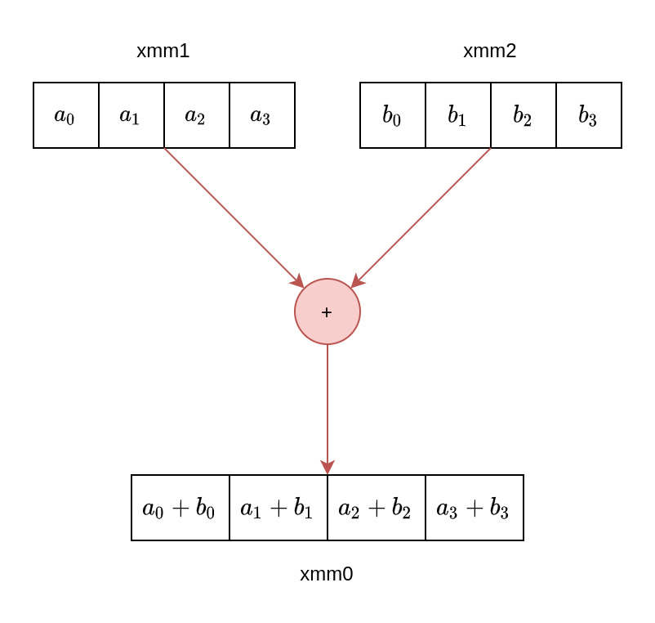
Subword parallelism
Fuente: https://www.researchgate.net/figure/Figure-S12-The-two-fundamental-SIMD-instructions-for-the-prefix-sum-Left-vaddps_fig5_355221823

Slide 5
Extensiones SIMD en x86
64 bits. MMX (1997).
128 bits. Streaming SIMD Extensions: SSE (1999), SSE2 (2000), SSE3 (2004), SSSE3 (2006), SSE4.1 (2008), SSE4.2 (2008).
256 bits. Advanced Vector Extensions: AVX (2011), AVX2 (2013).
512 bits. AVX-512 (2017).

Slide 6
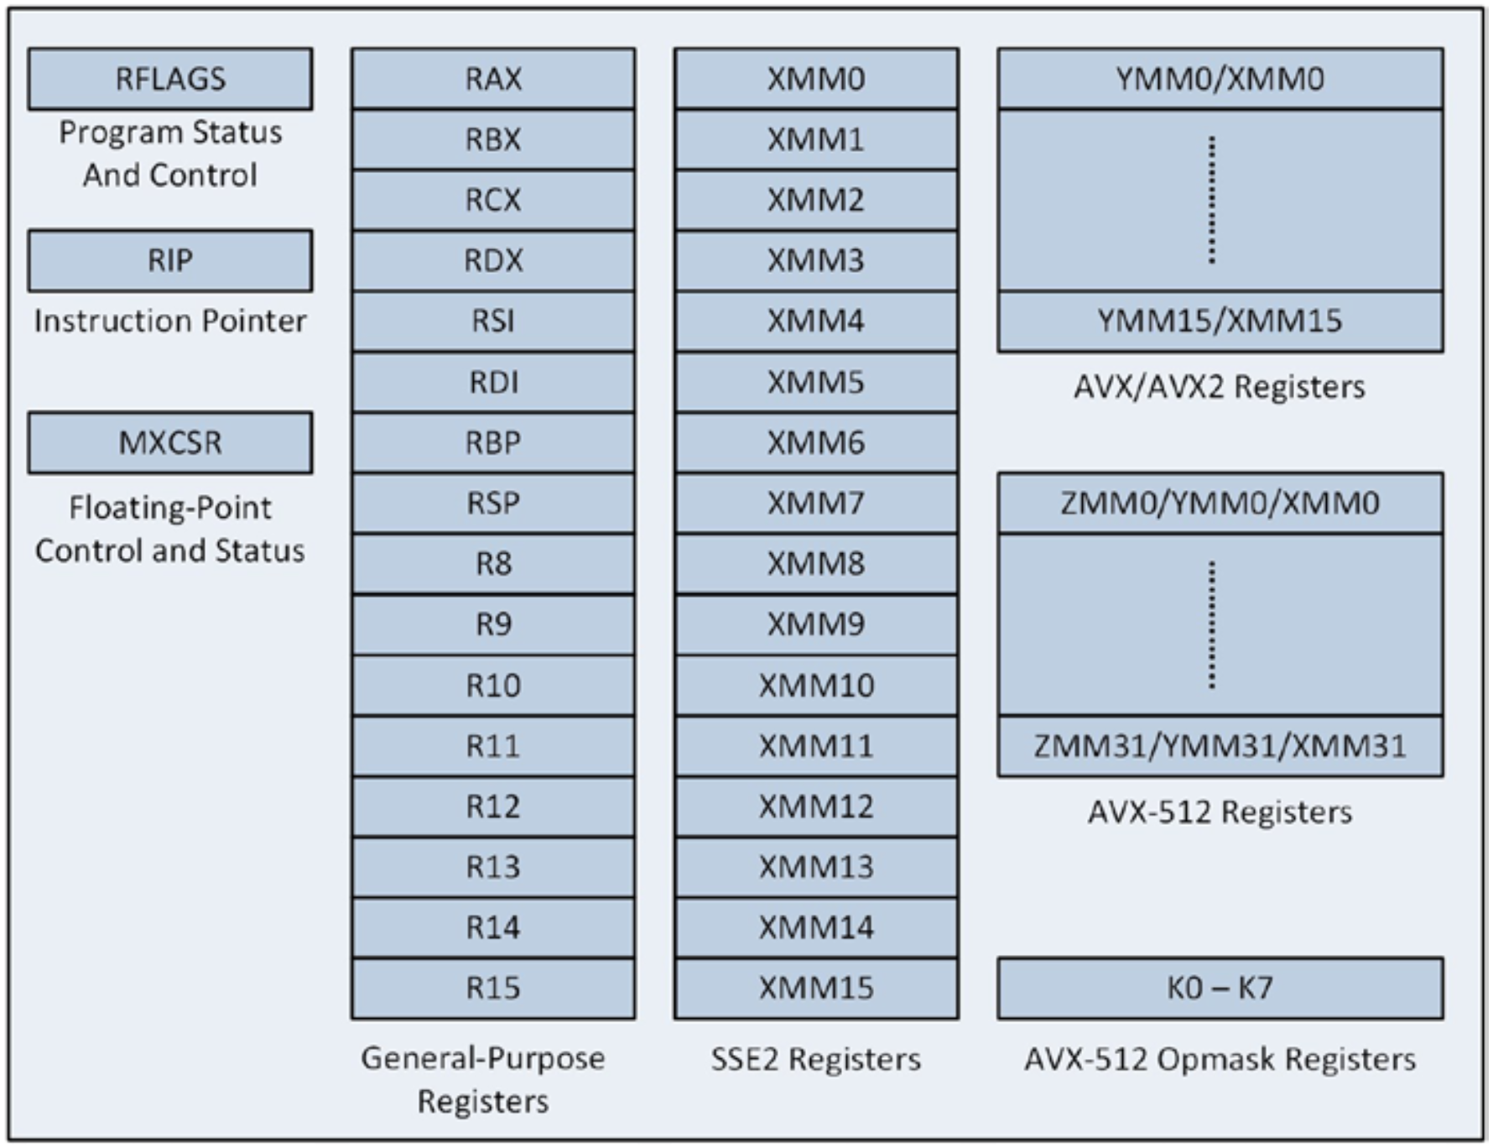
Registros en x86
Fuente: Mx86ALP, p. 7

Slide 7
Ejemplo 1
En graficación por computadora, la suma de vectores es muy utilizada.
Para sumar dos vectores de cuatro componentes de precisión simple usando x86 se requieren cuatro instrucciones de suma de punto flotante.
v3.x = v1.x + v2.x;
v3.y = v1.y + v2.y;
v3.z = v1.z + v2.z;
v3.w = v1.w + v2.w;
Esto corresponde a cuatro instrucciones fadd en x86.

Slide 8
Ejemplo 1
Con SSE, una instrucción de suma empacada de 128 bits sustituye a las cuatro sumas.
movaps xmm0, [v1] ; xmm0 = v1.w | v1.z | v1.y | v1.x
addps xmm0, [v2] ; xmm0 = v1.w+v2.w | v1.z+v2.z | v1.y+v2.y | v1.x+v2.x
movaps [v3], xmm0 ; v3[x|y|z|w] = xmm0

Slide 9
Ejemplo 2
Usando instrucciones SIMD programar una función en ensamblador que sume dos arreglos de tipo float.

Slide 10
Suma de arreglos en C
void add(float *z, float *x, float *y, int n)
{
int i;
for (i = 0; i < n; i++) {
z[i] = x[i] + y[i];
}
}

Slide 11
Programa principal en C
int main()
{
float x[] = {1, 2, 3, 4, 5};
float y[] = {11, 12, 13, 14, 15};
float z[5];
int i, n = 5;
add (&z[0], &x[0], &y[0], n);
for (i = 0; i < n; i++) {
printf(“%f\n”, z[i]);
}
return 0;
}

Slide 12
Suma de arreglos en ensamblador
; rcx points to z; rdx points to x; r8 points to y; r9 has n
NSE equ 8 ; num_simd_elements
xor rax, rax ; i = 0
Loop1: mov r10, r9 ; r10 = n
sub r10, rax ; r10 = n – i
cmp r10, NSE ; is n – i < NSE?
jb Loop2 ; jump if yes

Slide 13
Suma de arreglos en ensamblador
; Calculate z[i:i+7] = x[i:i+7] + y[i:i+7]
vmovups ymm0,ymmword ptr [rdx+rax*4] ; ymm0 = x[i:i+7]
vmovups ymm1,ymmword ptr [r8+rax*4] ; ymm1 = y[i:i+7]
vaddps ymm2,ymm0,ymm1 ; z[i:i+7] = x[i:i+7] + y[i:i+7]
vmovups ymmword ptr [rcx+rax*4],ymm2 ; save z[i:i+7]
add rax,NSE ; i += NSE
jmp Loop1 ; repeat Loop1 until done

Slide 14
Suma de arreglos en ensamblador
Loop2: cmp rax, r9 ; is i >= n?
jae Done ; jump if yes
; Calculate z[i] = x[i] + y[i] for remaining elements
vmovss xmm0,real4 ptr [rdx+rax*4] ; xmm0 = x[i]
vmovss xmm1,real4 ptr [r8+rax*4] ; xmm1 = y[i]
vaddss xmm2,xmm0,xmm1 ; z[i] = x[i] + y[i]
vmovss real4 ptr [rcx+rax*4],xmm2 ; save z[i]
inc rax ; i += 1
jmp Loop2 ; repeat Loop2 until done
Done: vzeroupper ; clear upper bits of ymm regs
ret ; return to caller

Slide 15
Funciones intrínsecas
Usando funciones intrínsecas se puede obtener el mismo resultado utilizando C o C++.
Función intrínseca. Función que se puede llamar desde C/C++ y que el compilador la va a sustituir por una instrucción SIMD en ensamblador.
Ejemplo: la función _mm256_add_ps() se sustituye por vaddss para sumar 8 elementos float empacados en un registro.

Slide 16
Requisitos
Contar con una CPU con extensiones SIMD.
Contar con un compilador que reconozca funciones intrinsecas: Visual Studio, gcc, Intel C++ Compiler.

Slide 17
Suma de arreglos con intrínsecas
void CalcZ_Iavx(float* z, const float* x, const float* y, size_t n)
{
size_t i = 0;
const size_t num_simd_elements = 8;
for (; n - i >= num_simd_elements; i += num_simd_elements) {
// Calculate z[i:i+7] = x[i:i+7] + y[i:i+7]
__m256 x_vals = _mm256_loadu_ps(&x[i]);
__m256 y_vals = _mm256_loadu_ps(&y[i]);
__m256 z_vals = _mm256_add_ps(x_vals, y_vals);
_mm256_storeu_ps(&z[i], z_vals);
}

Slide 18
Suma de arreglos con intrínsecas
// Calculate z[i] = x[i] + y[i] for any remaining elements
for (; i < n; i += 1)
z[i] = x[i] + y[i];
}

Slide 19
Bibliografía
Modern Parallel Programming with C++ and Assembly Language:
X86 SIMD Development Using AVX, AVX2, and AVX-512
Daniel Kusswurm
Apress, 2022

Slide 20
Recursos
Intel Intrinsics Guide: https://www.intel.com/content/www/us/en/docs/intrinsics-guide/index.html
Intel 64 and IA-32 Architectures Software Developer’s Manuals: https://www.intel.com/content/www/us/en/developer/articles/technical/intel-sdm.html

